Slide 1

기본 문법

Slide 2
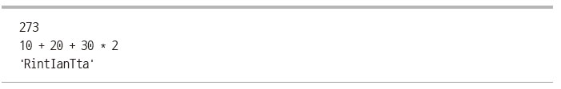
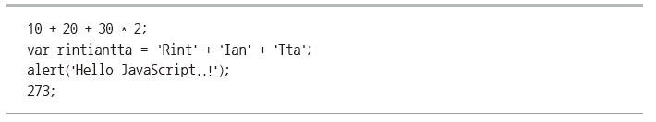
2.1 기본 용어
표현식과 문장
  표현식이란?
    값을 만들어내는 간단한 코드
    Ex)
  문장이란?
    하나 이상의 표현식이 모인 것
    문장이 모여 프로그램 구성
    문장의 끝에는 세미콜론을 찍어 문장의 종결을 알려줌
    하나의 표현식에도 세미콜론만 찍히면 문장
    Ex)

Slide 3
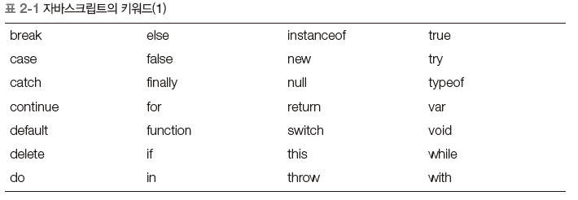
2.1 기본 용어
키워드
  키워드란?
    자바스크립트가 처음 만들어질 때 정해진 특별한 의미가 있는 단어
    모든 브라우저에서 표 2-1과 같은 28개의 키워드를 지원

Slide 4
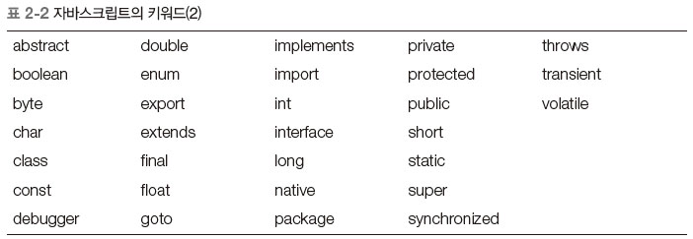
2.1 기본 용어
키워드
  미래에 사용될 가능성이 있는 자바스크립트 키워드
    W3C에서는 자바스크립트 프로그램 작성 시 아래 키워드를
    사용하지 않기를 권고
    const나 debugger 같은 키워드는 이미 일부 브라우저에서 사용

Slide 5
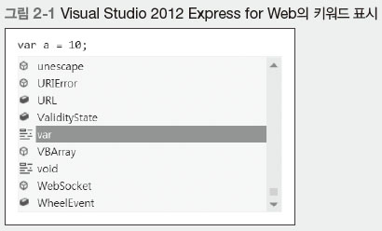
2.1 기본 용어
Visual Studio 2012 Express for Web의 키워드 표현
  Visual Studio 2012 Express for Web 사용 시 키워드는 파란색 표시
  자동완성 기능에서 키워드는 그림 2-1 형태

Slide 6
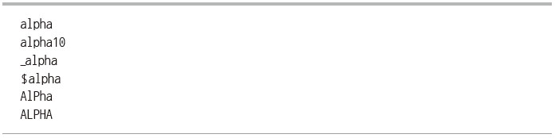
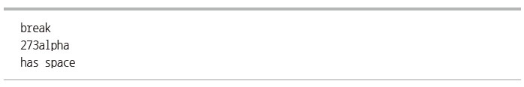
2.1 기본 용어
식별자
  자바스크립트에서 이름을 붙일 때 사용
  식별자의 예
    변수명과 함수명
  식별자 생성 시 규칙
    키워드를 사용 불가
    숫자로 시작하면 불가
    특수 문자는 _과 $만 허용
    공백 문자 포함 불가
    Ex)
  식별자로 사용 불가능한 단어

Slide 7
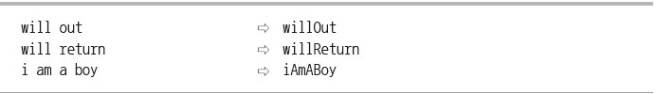
2.1 기본 용어
식별자 생성 규칙
  모든 언어가 사용 가능하나 알파벳 사용이 개발자들 사이 관례
  Input, output 같은 의미 있는 단어 사용
  자바 스크립트 개발자가 식별자를 만들 때 지키는 관례
    생성자 함수의 이름은 대문자로 시작
    변수와 인스턴스, 함수, 메서드의 이름은 항상 소문자로 시작
    식별자가 여러 단어로 이루어지면 각 단어의 첫 글자는 대문자
    Ex)

Slide 8
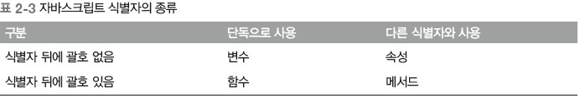
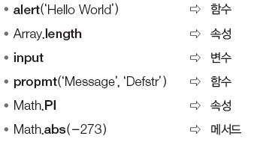
2.1 기본 용어
자바스크립트의 식별자 종류
  크게 네 종류
    더 많은 종류로 나누기도 하나 이 책에선 네 가지로 구분
  식별자 구분해보기

Slide 9
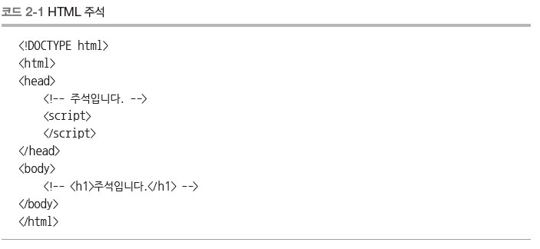
2.1 기본 용어
주석
  프로그램 진행에 영향을 끼치지 않음
  코드의 특정 부분을 설명
  1) HTML 태그 주석
    <!-- -->로 문자열을 감싸 생성

Slide 10
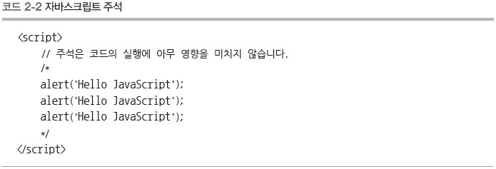
2.1 기본 용어
주석
  2) 자바스크립트 주석
    //를 사용해 한 줄 주석 표현
      // 뒤의 문장은 실행되지 않음
      Ex) // 주석문
    /*와 */을 사용해 여러 줄 주석 표현
      /*와 */ 사이의 문장은 실행되지 않음
      Ex) /*
        주석문
        주석문
        */

Slide 11
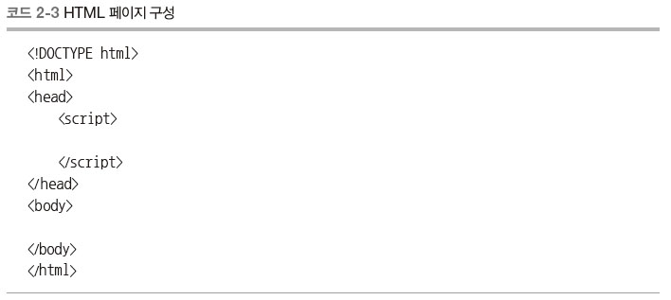
2.2 출력
자바스크립트 출력
  기본 출력 방법 : alert ( ) 함수를 사용할 구성 예제 코드

Slide 12
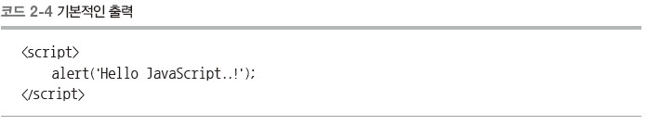
2.2 출력
자바스크립트 출력
  Alert ( ) 함수
    가장 기본적인 출력 방법
    브라우저에 경고창을 띄울 수 있음
    alert ( ) 함수의 사용 예 :
      함수의 괄호 안에는 문자열 입력

Slide 13
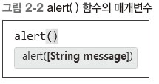
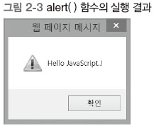
2.2 출력
자바스크립트 출력
  매개 변수
    함수의 괄호 안에 들어가는 것
    Visual Studio 2012 Express for Web이 지원하는 보조 기능
      코드 입력 시 괄호를 열 때 제공
    실행 결과

Slide 14
2.3 문자열
문자열이란?
  문자를 표현할 때 사용하는 자료의 형태
  alert() 함수의 매개 변수로 쓰인 'Hello JavaScript..!‘ 와 같은 자료
  문자열을 만드는 방법
    큰따옴표의 사용
      “동해물과 백두산이”
    작은따옴표의 사용
      ‘동해물과 백두산이’
    두 가지 방법 중 어떤 문자열로도 사용 가능하지만 일관되게 사용해야 함

Slide 15
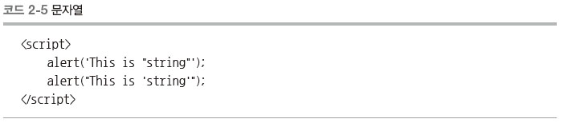
2.3 문자열
예외적인 문자열 사용법
  문자열 안의 따옴표 사용
    내부에 작은 따옴표 사용 시 외부에 큰 따옴표
    내부에 큰 따옴표를 사용 시 외부에 작은 따옴표

Slide 16
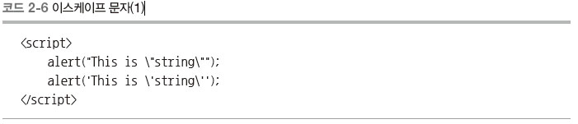
2.3 문자열
예외적인 문자열 사용법
  이스케이프 문자의 사용
    한 가지 따옴표로만 사용하고 싶을 때
  이스케이프 문자란?
    특수한 기능을 수행하는 문자
    따옴표를 사용하고 싶을 때 이스케이프 문자를 사용
      예제 코드 2-6처럼 따옴표 앞에 \를 사용해 따옴표를
      문자 그대로 사용하겠다고 표시 (\와 \ 는 같은 표시)

Slide 17
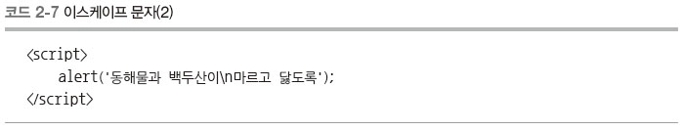
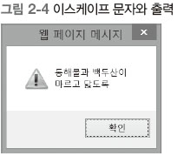
2.3 문자열
예외적인 문자열 사용법
  이스케이프 문자의 특수 기능
    \n : 문자열을 줄 바꿈 할 때 사용
    사용 예 :
    출력 결과

Slide 18
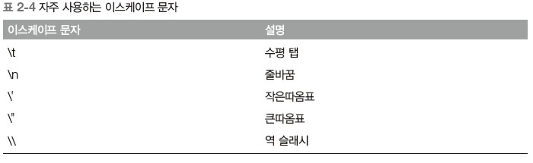

2.3 문자열
예외적인 문자열 사용법
  자주 사용하는 이스케이프 문자
    \t : 일부 웹 브라우저에서는 경고창이 보이지 않음
    사용 예 :
  자바스크립트의 문자열 연결
    연결 연산자(덧셈 기호: +)로 연결 가능
    출력 결과 : 가나다라마바사아자차카타파하

Slide 19

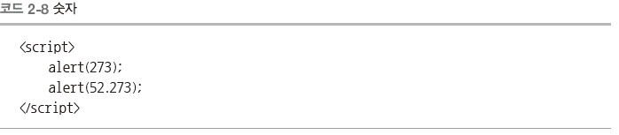
2.4 숫자
숫자 자료형
  정수와 유리수의 구분 없이 숫자는 모두 숫자
  Ex)
  문자열과 마찬가지로 alert() 함수의 괄호 안에 사용해 출력

Slide 20
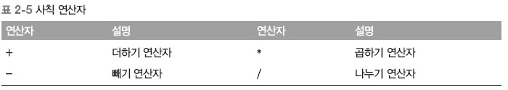

2.4 숫자
숫자를 사용한 기본적인 사칙 연산
  표 2-5의 연산자를 사용해 기본적인 사칙연산 가능
  자바스크립트에서는 연산자 우선순위 고려함
    다음 그림의 결과 값은?
    덧셈을 먼저 실행하고 싶다면 괄호를 사용

Slide 21
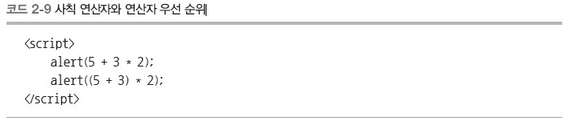
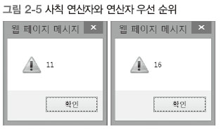
2.4 숫자
숫자를 사용한 기본적인 사칙 연산
  자바스크립트 코드를 이용한 연산
  출력 결과
    그림2-5의 왼쪽이 5 + 3 * 2의 결과/ 오른쪽이 (5 + 3) * 2의 결과

Slide 22

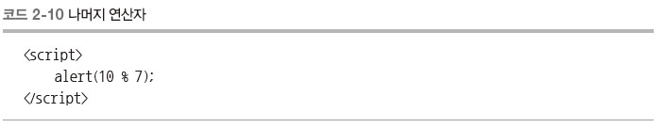
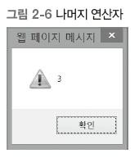
2.4 숫자
숫자를 사용한 기본적인 사칙 연산
  나머지 연산자 : %
    좌변을 우변으로 나눈 나머지를 표시하는 연산자
    사용 예 :
    출력 결과

Slide 23

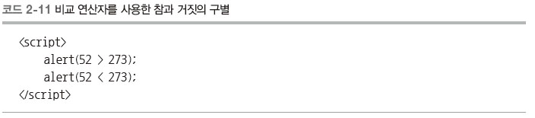
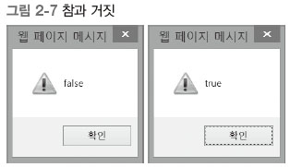
2.5 불
불 자료형
  자바스크립트에서는 참과 거짓이라는 값을 표현할 때 사용
  예제
  사용 예 :
  출력 결과

Slide 24
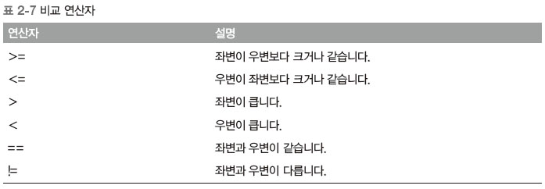
2.5 불
비교 연산자
  비교 연산자란?
    두 대상을 비교할 수 있는 연산자
  비교 연산자의 종류
  문자열 비교
    국어사전의 앞 쪽에 있을 수록 값이 작음

Slide 25
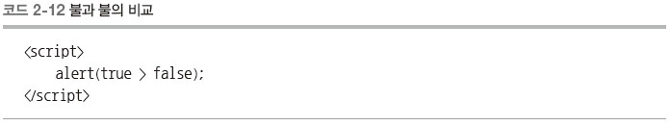
2.5 불
비교 연산자
  유니코드 문자로 비교
    모든 언어 비교 가능
  불끼리의 크기 비교
    자바스크립트는 true를 1 / false를 0으로 변환 후 비교 연산
    alert (1 > 0 )로 변환 → true 출력

Slide 26
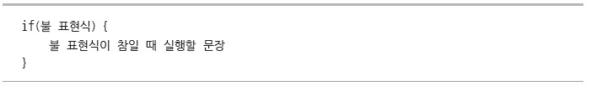
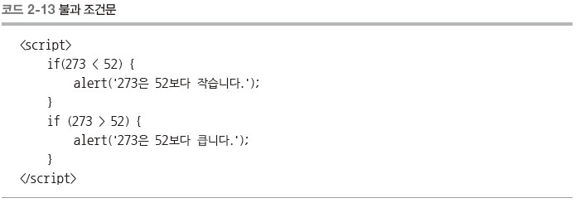
2.5 불
불 사용 예
  조건문에서 불의 사용
    조건문 괄호 안의 불 표현식이 참이면 중괄호 속 문장 실행
    거짓이면 중괄호 속 문장 무시
  사용 예
    출력 결과 : 불 표현식이 참인 두 번째 경고창 출력

Slide 27
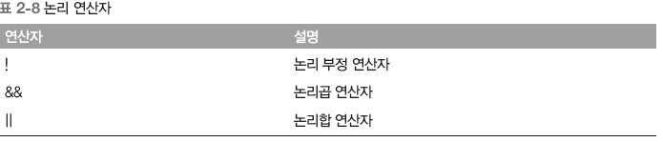
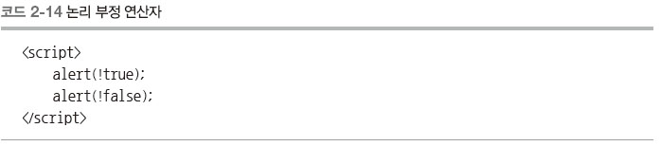
2.5 불
자바 스크립트 논리연산자의 종류
  논리부정 연산자
    참을 거짓으로, 거짓을 참으로 바꿈

Slide 28
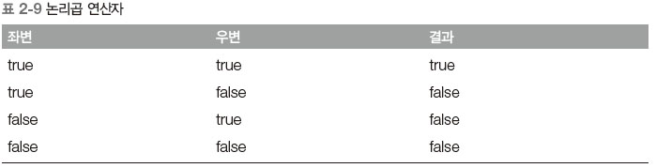
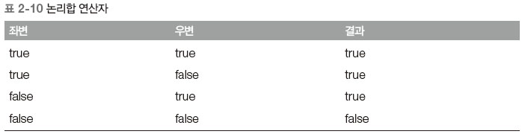
2.5 불
자바 스크립트 논리연산자의 종류
  논리곱 연산자
    좌변과 우변이 모두 참일 때만 참
  논리합 연산자
    좌변과 우변이 모두 거짓일 때만 거짓

Slide 29
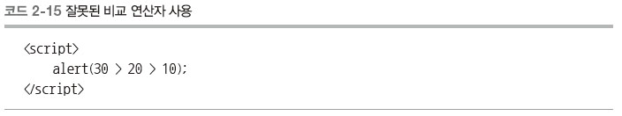
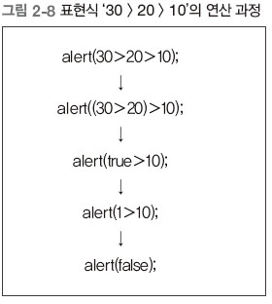
2.5 불
잘못된 비교 연산자의 사용

Slide 30
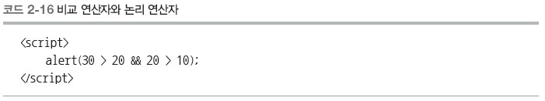
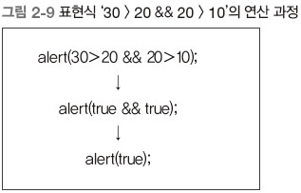
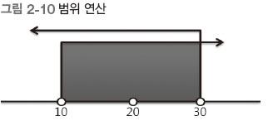
2.5 불
비교 연산자와 논리 연산자의 적절한 사용 필요

Slide 31
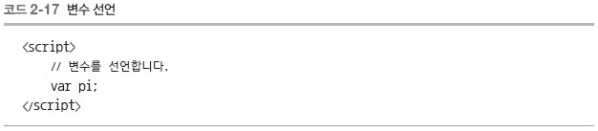
2.6 변수
변수
  값을 저장할 때 사용하는 식별자
    숫자뿐 아니라 모든 자료형 저장 가능
    변수를 사용하려면?
      1. 변수 선언 : 변수를 만듦
      2. 변수에 값 할당
    변수 선언 방법
      Var 식별자 ;

Slide 32
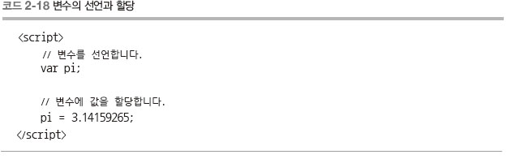
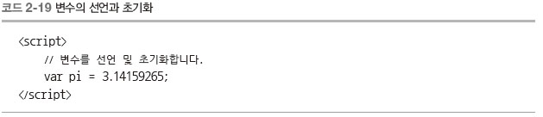
2.6 변수
변수 할당
  변수 초기화 : 변수 선언 후 처음 값을 할당 하는 것

Slide 33
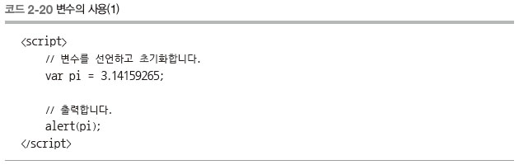
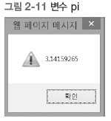
2.6 변수
변수 할당
  변수 사용(1)

Slide 34
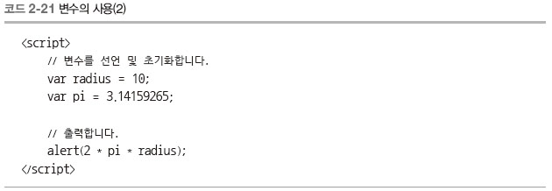
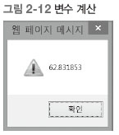
2.6 변수
변수 할당
  변수 사용(2)
    숫자가 들어간 변수는 숫자와 관련된 연산자 사용
    문자열이 들어간 변수는 문자열과 관련된 연산자 사용

Slide 35
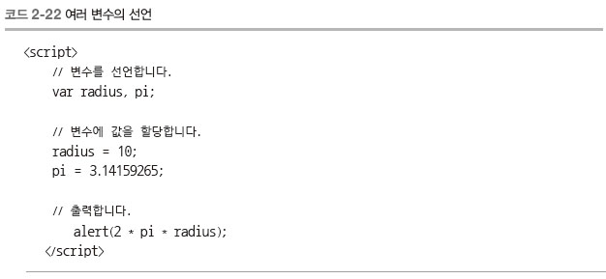
2.6 변수
변수 할당
  변수 사용(3)
    var 키워드를 사용해 여러 변수를 한꺼번에 선언
      var 키워드 뒤에 쉼표를 사용해 식별자를 연속으로 입력

Slide 36

2.6 변수
변수에 값 할당하기
  자료형
    문자열, 숫자, 불리언과 같은 것
    자바스크립트에는 총 여섯 가지 자료형이 있음
      Cf. undefined 자료형
        선언되지 않거나 할당되지 않은 변수
        변수에 저장해도 의미가 없음

Slide 37

2.6 변수
Visual Studio 2012 Express for web과 변수
  Visual Studio 2012 Express for Web의 변수는 아래 파란상자로 표시

Slide 38

2.6 변수
복합 대입 연산자
  대입 연산자와 다른 연산자를 함께 사용하는 연산자

Slide 39

2.6 변수
복합 대입 연산자의 사용
  변수 value를 10으로 초기화
  이후 + = 복합 대입 연산자를 사용해 value의 기존 값에 10을 더함
  결과는 20 출력

Slide 40


2.6 변수
복합 대입 연산자의 사용
  변수 list를 빈 문자열('')로 초기화
  + = 복합 대입 연산자를 사용해 문자열 만들고
  HTML 문서의 body 태그에 넣음

Slide 41

2.6 변수
증감 연산자
  복합 대입 연산자를 간략하게 사용한 형태

Slide 42

2.6 변수
증감 연산자의 활용 (1)
  변수 number를 초기화하고 + + 증감 연산자 사용
    코드를 실행하면 10에 1을 더한 11이 출력
    + + number로도 출력해봐도 차이가 없음
    한 줄에 독립적 증감 연산자를 사용할 때는 전위와 후위의 차이가 없음
    다른 연산자나 함수와 함께 사용할 때 차이가 있음

Slide 43


2.6 변수
증감 연산자의 활용 (2)
  실행하면 순서대로 10, 11, 12 출력
  후위는 해당 문장을 실행한 후에 값을 더하라는 의미
  alert(number+ +)는 alert(number)를 실행한 후 숫자 1을 더함

Slide 44
2.6 변수
증감 연산자의 활용 (3)
  해당 문장을 실행하기 전에 값을 더하는 것이 전위

Slide 45


2.6 변수
증감 연산자의 활용 (4)

Slide 46


2.6 변수
변수의 특성
  변수는 하나만 담을 수 있음

Slide 47

2.6 변수
변수의 재선언 (1)
  변수는 하나만 담을 수 있음

Slide 48

2.6 변수
변수의 재선언 (2)
  기존에 사용하던 식별자를 재선언하면 문제 발생

Slide 49

2.6 변수
변수의 재선언 (3)
  예제 코드의 출력 값은?

Slide 50


2.7 자료형 검사
자료형
  숫자, 문자열, 불리언 같은 자료의 형태
  typeof 연산자
    자료형을 확인할 때 사용

Slide 51
2.7 자료형 검사
단항 연산자
  양수를 음수로 바꾸거나 음수를 양수로 바꾸는 -기호
    -52
    -(-52)
  Typeof 연산자
    typeof 52
    typeof(typeof 52)
  Typeof 연산자의 괄호 사용
    typeof 1 + '문자열'
    typeof(1 + '문자열')
    typeof(1) + '문자열‘
  이항 연산자
    양쪽에 항을 써서 사용 : + 연산자/*연산자

Slide 52

2.7 자료형 검사
자료형을 출력하는 예제 코드
  Undefined
    정의하지 않은 자료형 의미
    선언하지 않은 식별자 alpha 사용

Slide 53


2.8 undefined 자료형
undefined 자료형
  ‘존재하지 않는 것’은 undefined 자료형으로 표현
  변수로 선언하지 않은 식별자가 갖는 자료형

Slide 54

2.8 undefined 자료형
undefined 자료형
  변수를 선언했지만 초기화하지 않았을 때 undefined 자료형을 갖음

Slide 55


2.9 입력
문자열을 입력하는 방법
  숫자를 입력 받는 방법
    문자열을 입력 받은 후 숫자로 변환
    문자열을 입력을 할 때 사용하는 함수는 prompt() – 매개변수 두 개 필요

Slide 56


2.9 입력
Prompt() 함수 실행
  입력 칸에 변수를 입력하면 그대로 코드 변경

Slide 57


2.9 입력
Confirm( ) 함수
  불을 입력 받을 때 사용
  prompt() 함수와 비슷한 방식으로 사용
    사용자가 확인을 누르면 true 리턴
    취소를 누르면 false 리턴
    변수 input에 불이 들어가고 곧바로 변수 input을 출력

Slide 58

2.10 숫자와 문자열 자료형 변환
문자열과 숫자를 더하는 자료형
  숫자와 문자열을 덧셈 연산하면 문자열 우선

Slide 59

2.10 숫자와 문자열 자료형 변환
문자열과 숫자를 곱하는 자료형
  더하기 연산자를 제외한 사칙 연산자는 숫자가 우선
    첫 번째를 제외하면 14196을 출력

Slide 60
2.10 숫자와 문자열 자료형 변환
강제로 자료형 변환시키기
  다른 자료형을 숫자로 - Number() 함수
  다른 자료형은 문자열로 - String() 함수

Slide 61

2.10 숫자와 문자열 자료형 변환
prompt() 함수
  문자열만 입력 가능
  코드 2-45는 아무리 숫자를 입력해도 문자열의 자료형 출력

Slide 62


2.10 숫자와 문자열 자료형 변환
Number() 함수
  숫자로 바꾸려면 Number() 함수 사용
  코드 2-46은 문자열로 입력받고 숫자로 변환

Slide 63


2.10 숫자와 문자열 자료형 변환
NaN
  NaN(Not a Number) 값 출력 : 숫자가 아닌 값 입력 시
  Nan은 자료형 숫자이나 자바스크립트로 나타낼 수 없는 숫자를 의미
  자바스크립트는 복소수 표현이 불가능하므로 복소수는 Nan 표시

Slide 64

2.11 불 자료형 변환
Boolean() 함수
  불 자료형으로 변환할 때 사용
  코드 2-48의 다섯 가지 경우가 false로 변환
    이 다섯 가지를 제외한 모든 경우 true로 변환
      문자열 ‘0’과 문자열 ‘false’는 문자열이므로 true

Slide 65

2.11 불 자료형 변환
조건문 사용/ 논리 부정 연산자 사용
  자동으로 불리언 자료형으로 변환
  undefined 자료형은 false

Slide 66

2.12 일치 연산자
자동 자료형 변환
  비교 연산자를 사용할 때 뜻하지 않는 경우가 발생
    네 가지 모두 true 출력

Slide 67


2.12 일치 연산자
일치 연산자의 용도
  자료형이 다른 것을 확실하게 구분 짓고 싶을 때 사용
    예제 코드의 결과는 모두 false

